Slide 1


Разработка цифровой платформы GastroTravel
Выпускная квалификационная работа
Автор: [ФИО]
Руководитель: [Имя научного руководителя]
2025
РАЗРАБОТКА СТАРТАПА
«Интерактивная платформа для продвижения
гастрономического туризма через социальные сети»
Направление подготовки 38.03.02 Менеджмент
Направленность (профиль) программы Менеджмент на предприятиях ресторанно-гостиничного бизнеса и туризма
Выполнил: обучающийся 4 курса очной формы обучения : Мухин Николай Александрович
Научный руководитель: В.Э. Гарьковенко, к.э.н., доцент

Slide 2
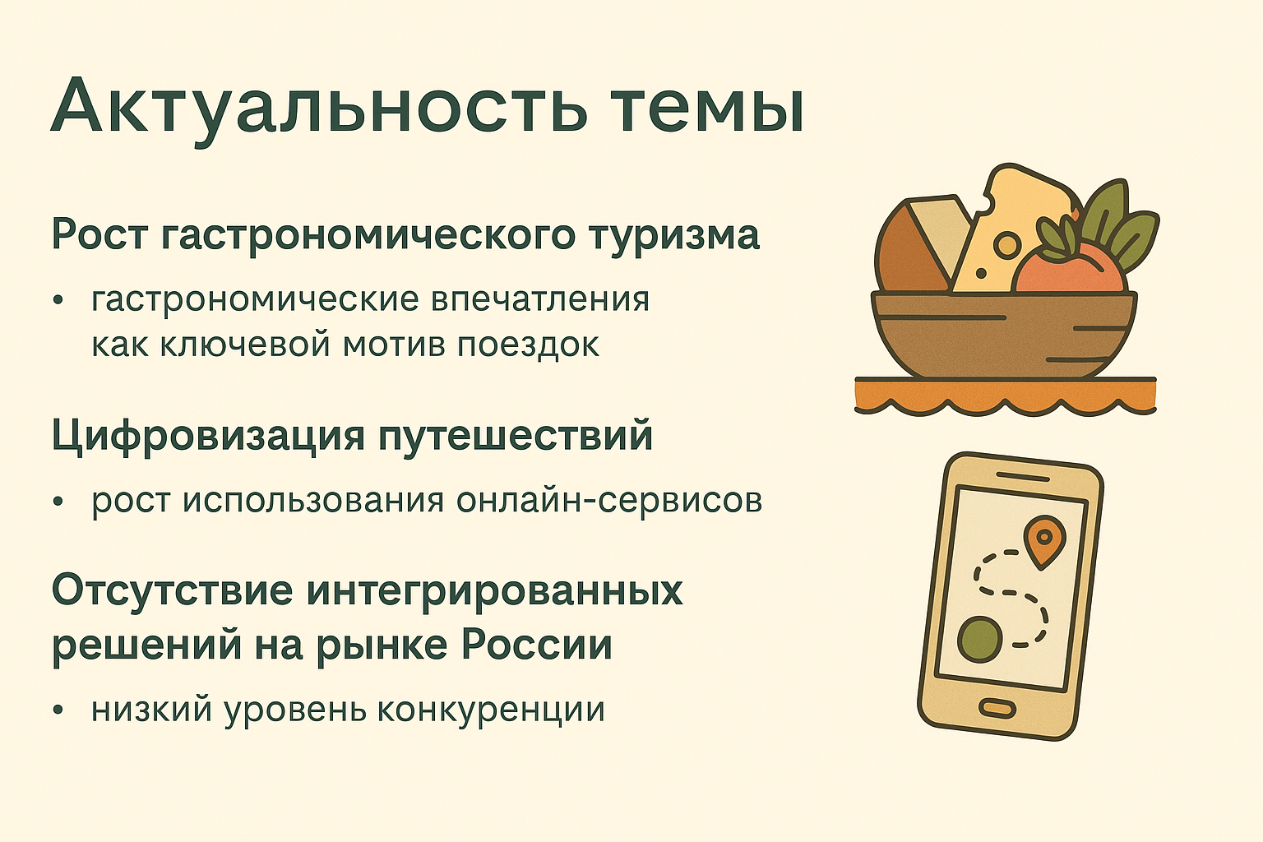

Slide 3
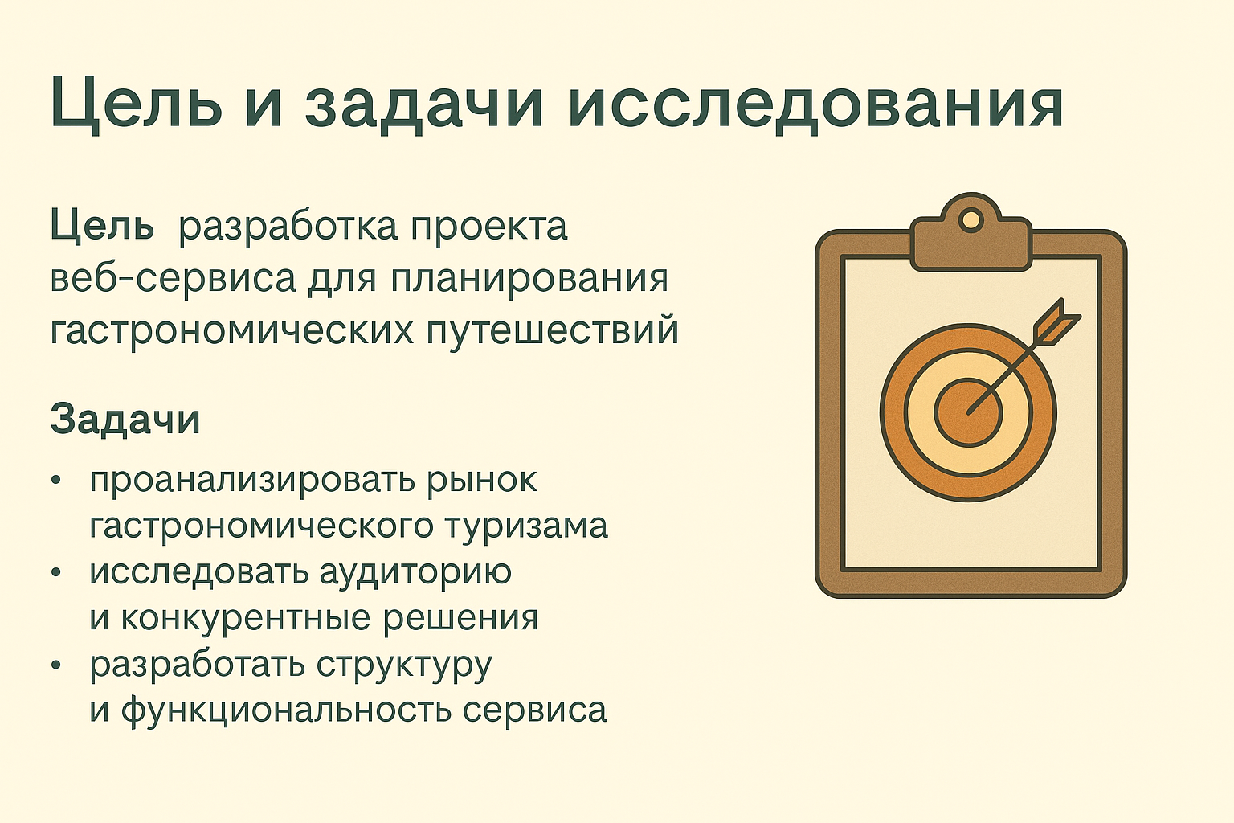
Цель и задачи исследования
Цель: разработка цифрового стартапа GastroTravel
Задачи:
• Исследовать рынок
• Сформировать бизнес-модель
• Разработать маркетинг и финмодель

Slide 4

Концепция проекта GastroTravel
• Платформа + мобильное приложение
• Для туристов, блогеров, малого бизнеса
• Бронирование, маршруты, отзывы, лояльность

Slide 5

Анализ рынка
• Более 25% туристов интересуются гастротурами
• Рост digital-туризма
• Отсутствие платформ с полной экосистемой

Slide 6

Целевая аудитория
1. Молодые туристы (18–35)
2. Фуд-блогеры
3. Малый бизнес
Поведенческие черты: визуал, UGC, мобильность

Slide 7
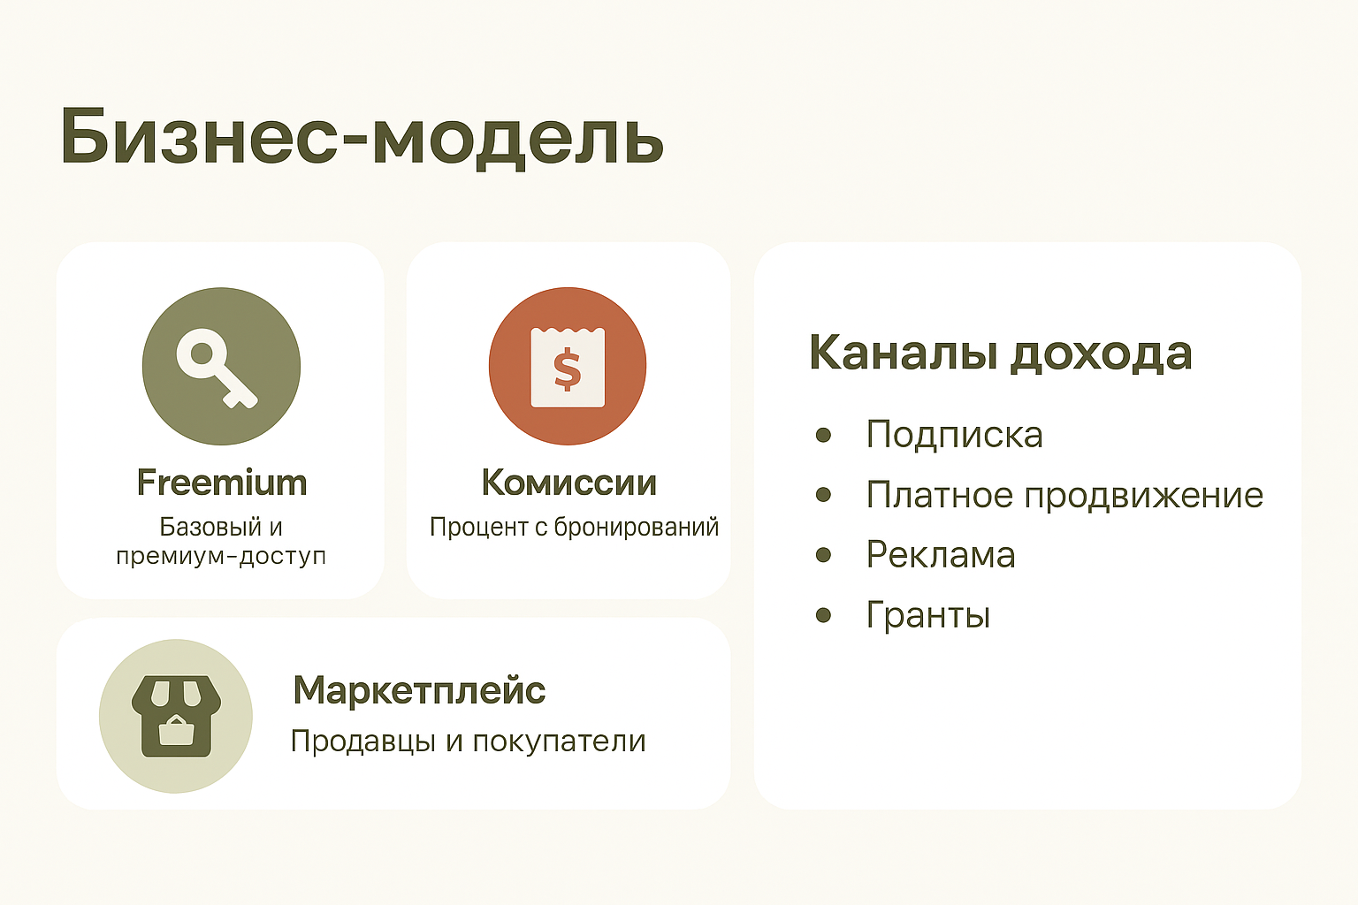
Бизнес-модель
• Freemium
• Комиссии с бронирований
• Платное продвижение
• Торговля + маркетплейс

Slide 8


Slide 9

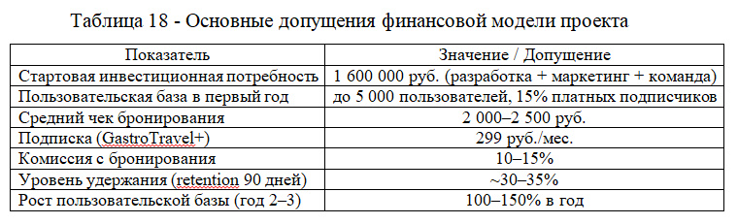

Slide 10
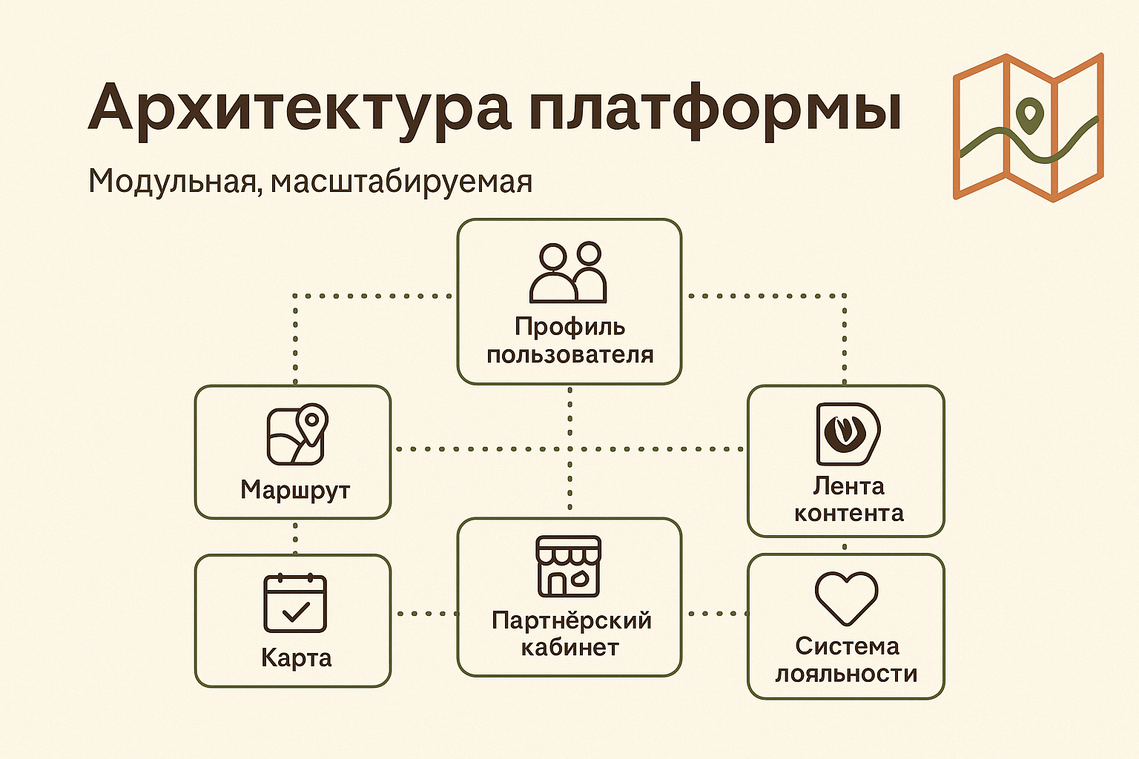
Архитектура платформы
• Модули: профиль, бронирование, маршруты, контент, партнёрство
• Интерактивная карта, UGC, рейтинги, API

Slide 11
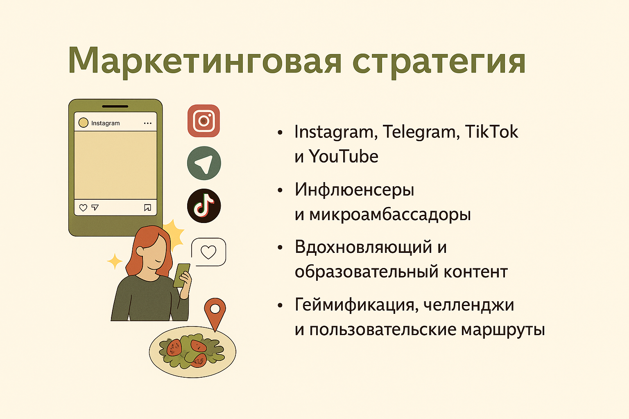
Маркетинговая стратегия
• Каналы: Instagram, Telegram, TikTok
• Методы: инфлюенсеры, челленджи, визуальный сторителлинг
----------------

Slide 12
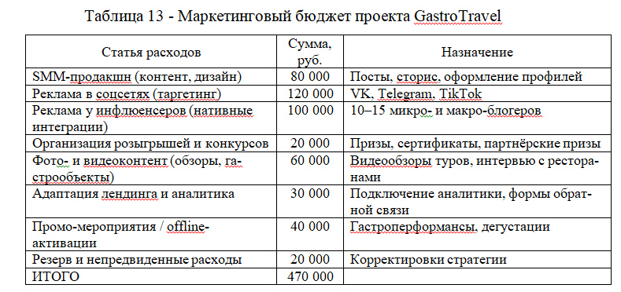

Slide 13
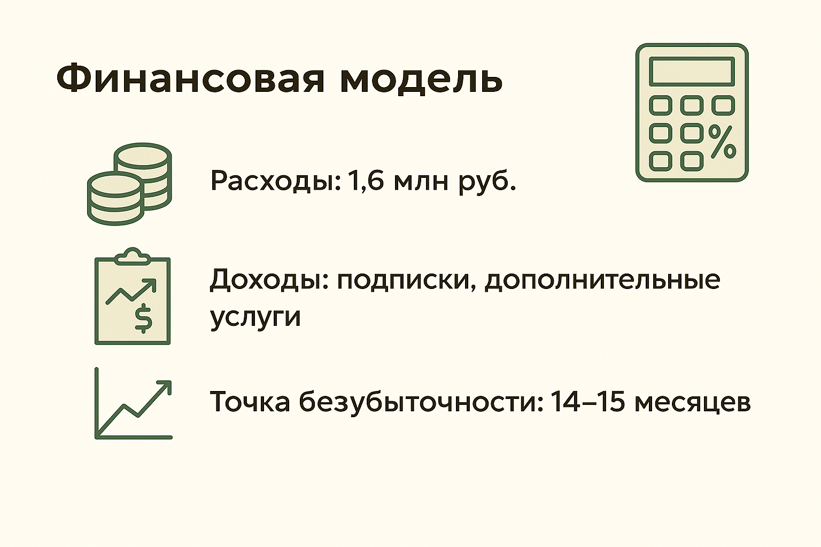
Финансовая модель
• Расходы: 1.6 млн руб.
• Доход: подписки, комиссии
• Окупаемость: 14 месяцев

Slide 14
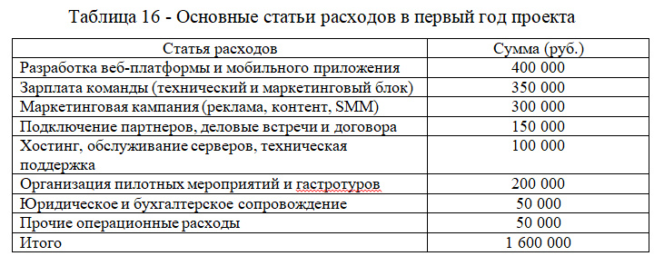

Slide 15
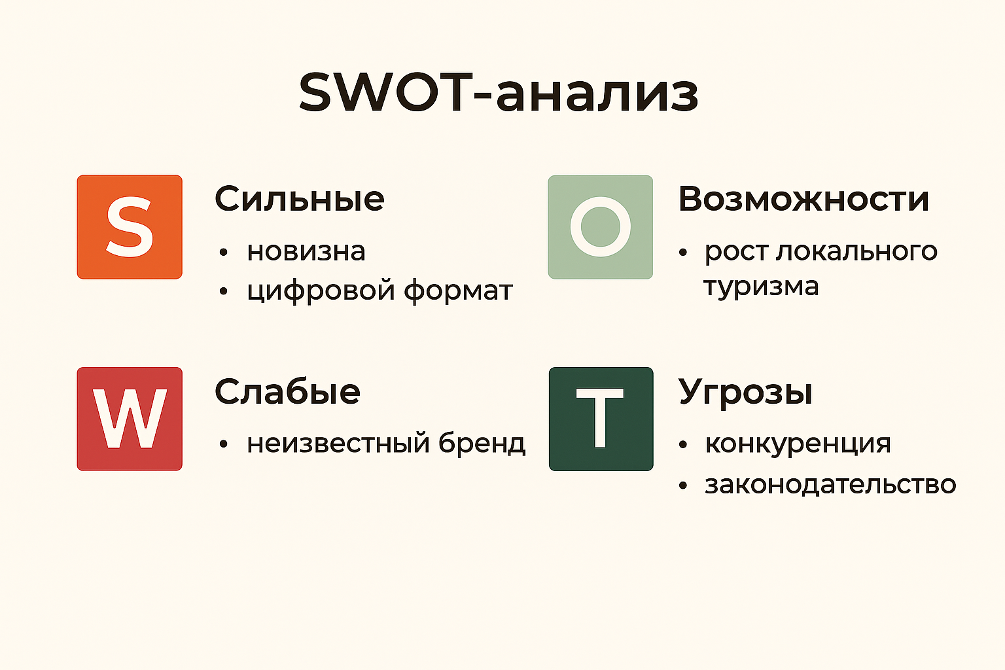
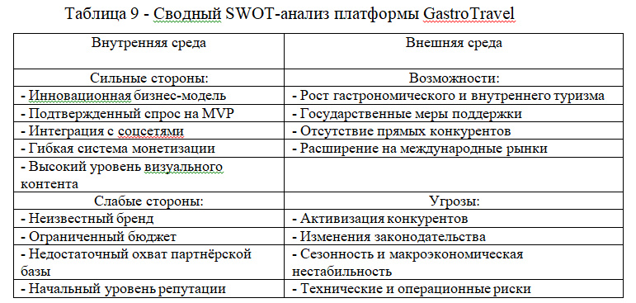
SWOT-анализ
Сильные: новизна, цифровой формат
Слабые: неизвестный бренд
Возможности: рост локального туризма
Угрозы: конкуренция, законодательство

Slide 16
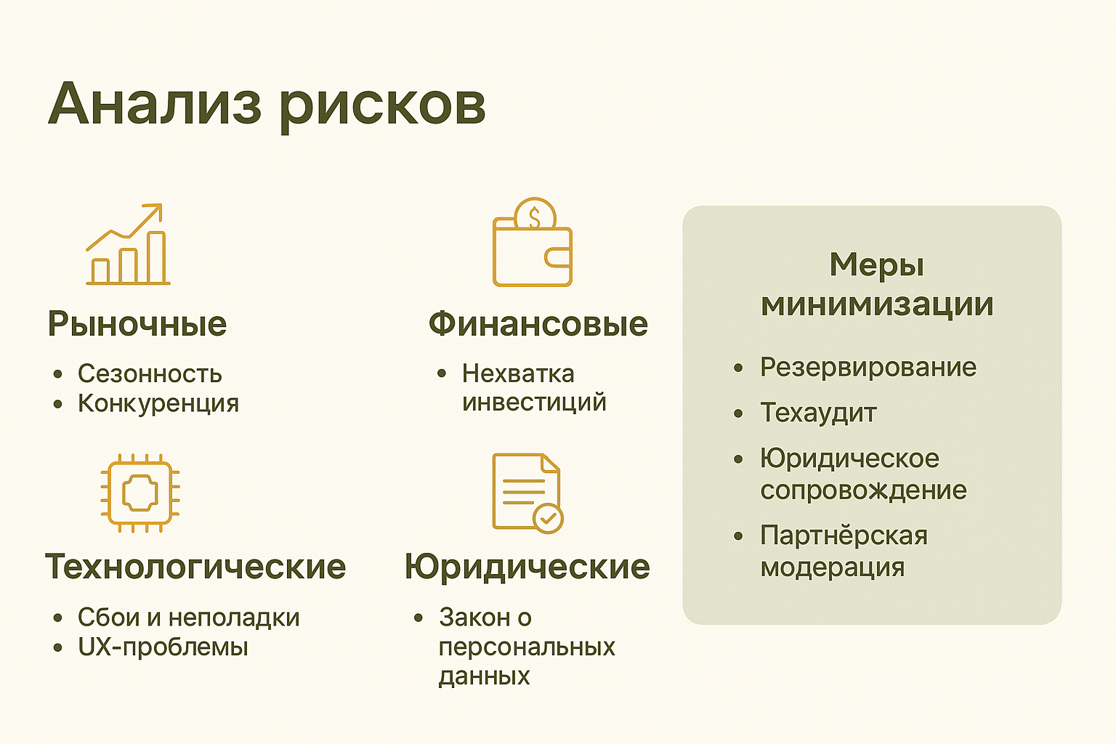
Анализ рисков
• Рыночные: спад спроса
• Технические: сбои
• Финансовые: недофинансирование
• Меры: резерв, гибкая стратегия

Slide 17
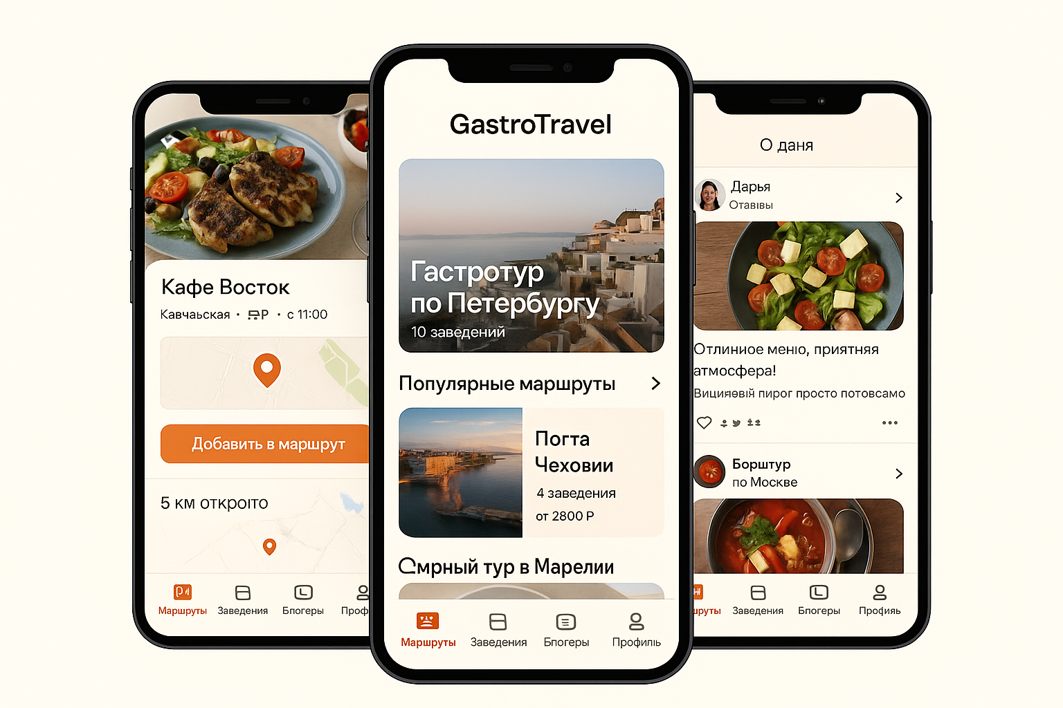
Результаты практики
• Проведено тестирование MVP
• Получены навыки в UX, SMM, проектировании
• Готовность к запуску

Slide 18
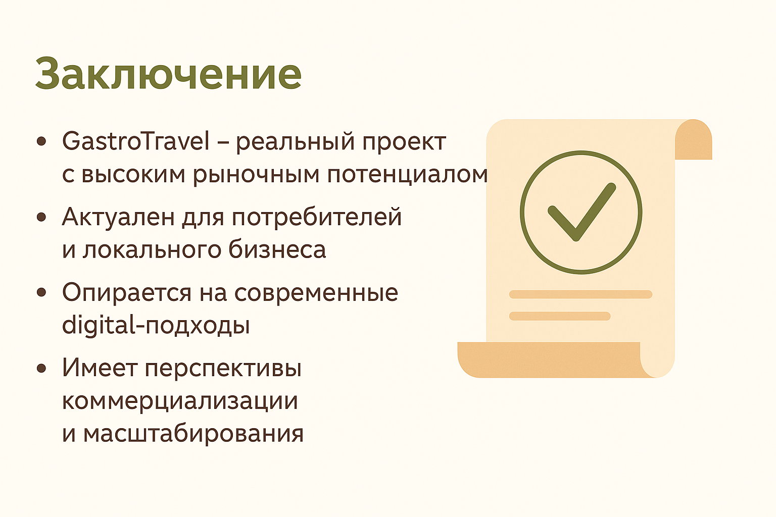
Заключение
• Высокий потенциал роста
• Коммерческая реализация возможна
• Проект соответствует трендам туризма и digital

Slide 19
